Slide 1
Pengantar Aplikasi Komputer & Teknologi
Week2. MS Word
Pemformatan Dokumen

Slide 2
TUJUAN PEMBELA JARAN
Setelah mempelajari bagian ini, Anda diharapkan telah mampu:
Menjelaskan manfaat dan kegunaan Microsoft Word.

Slide 3

PENDAHULUAN
Microsoft Word merupakan software pengolah kata (word processing) yang dimiliki oleh Microsoft dan merupakan bagian dari paket aplikasi Office yang dirilis oleh Microsoft untuk menunjang produktivitas.

Slide 4
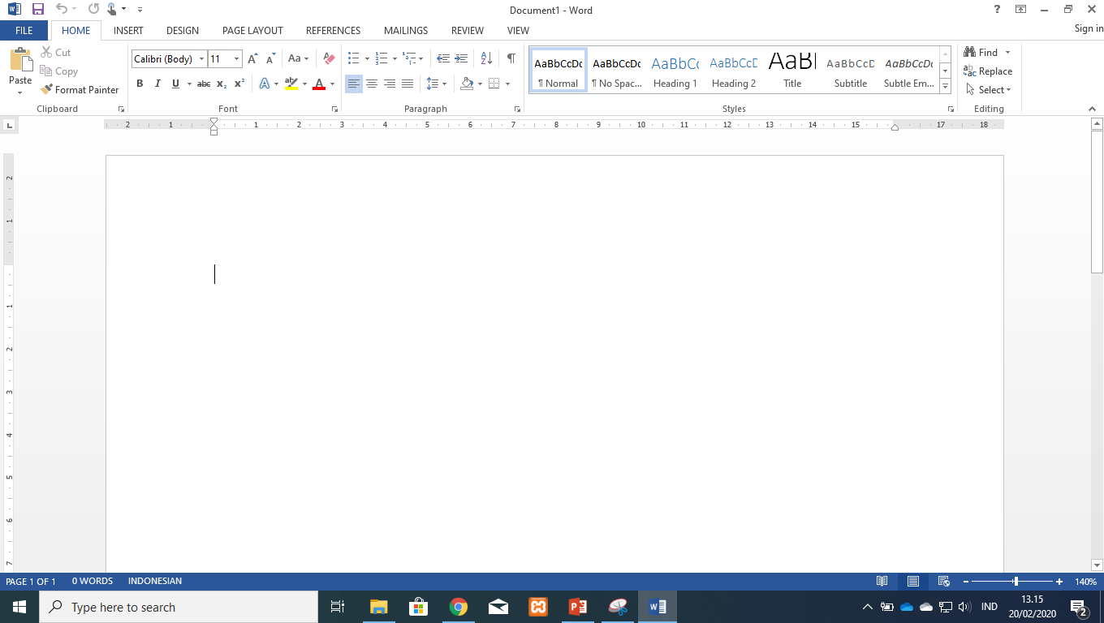
Kegunaan MS Word
Membuat tulisan
Membuat dokumen
Membuat laporan
Membuat makalah, skripsi, atau jurnal
Membuat undangan, surat, atau naskah maupun hal lainnya yang terkait dengan penulisan.

Slide 5
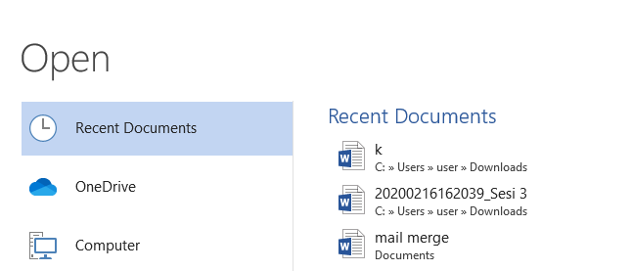
Memulai MS Word
Buka aplikasi Word dengan double click pada ikon Word. Gambar di samping merupakan tampilan awal Word 2016. User dapat membuat dokumen baru dengan memilih Blank Document ataupun melalui template yang tersedia.
Setiap kali aplikasi Word dibuka maka user akan melihat daftar dokumen yang paling terakhir digunakan di kolom kiri. Jika dokumen yang dicari tidak ada di sana, klik Open Other Documents.

Slide 6
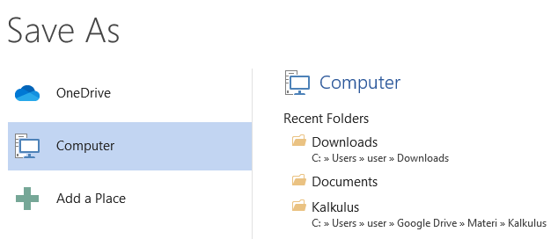
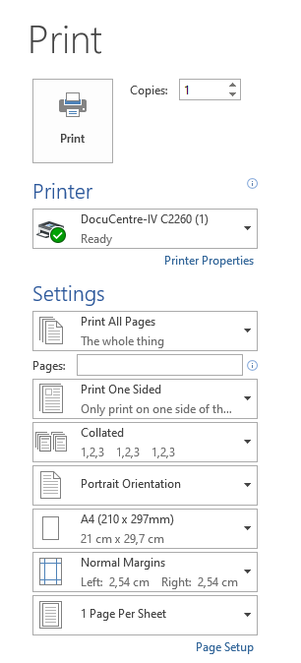
Save Document
Untuk menyimpan dokumen, user dapat klik pada tab File lalu klik Save As. Cari lokasi tempat dokumen tersebut ingin disimpan, lalu klik Save.
Sebelum mencetak halaman, user dapat melihat bagaimana dokumen akan terlihat ketika dicetak, mengatur opsi cetak halaman, dan mencetak halaman. Untuk melakukannya dapat dilakukan dengan klik tab File dan klik menu Print.

Slide 7
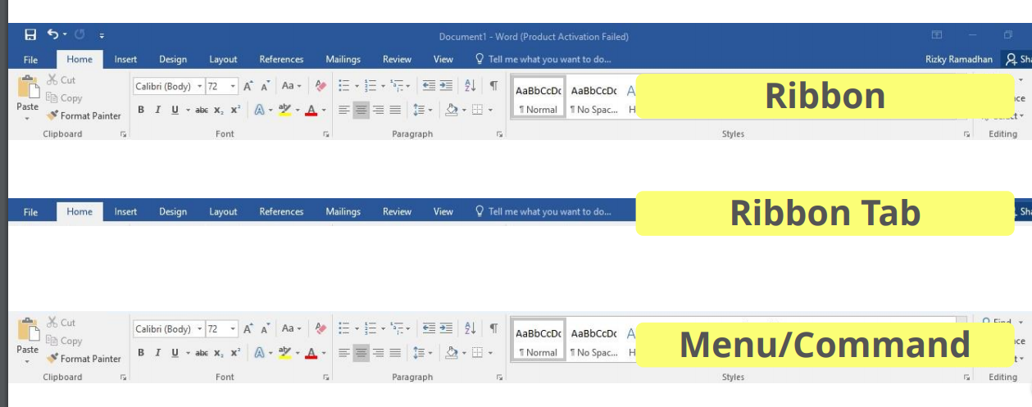
Menu -> Ribbon

Slide 8
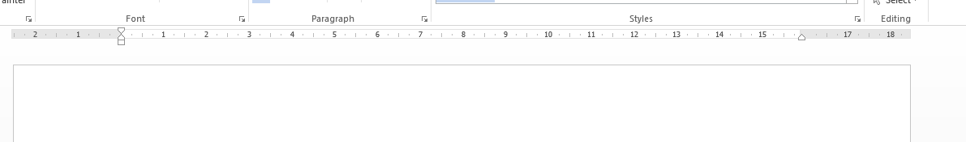
Ruler
Ruler untuk mengatur ukuran area penulisan.
Shortcut Status Bar untuk melihat jumlah halaman dan bernavigasi antar halaman, jumlah kata yang telah diketik, serta format bahasa penulisan. Pada bagian kanan terdapat Shortcut Status Bar untuk mengatur layout serta tampilan Word.

Slide 9
Pengetikan
• Untuk mulai mengetik, arahkan kursor mouse pada area halaman dan mulailah mengetik. • Untuk membuat huruf kapital, nyalakan tombol capslock pada keyboard.
• Hapus karakter dengan menekan tombol backspace pada keyboard.
• Klik enter untuk berpindah ke paragraf baru. Gunakan fungsi Cut, Copy, dan Paste untuk memotong dan menyalin kata/kalimat.
• Gunakan menu Undo di Quick Access Toolbar untuk membatalkan perintah di Microsoft Word. Menu Redo digunakan untuk membatalkan Undo.

Slide 10
Bentuk indentasi – cara mengatur indentasi pada word
Melalui grup Paragraph pada ribbon Home
  Anda dapat langsung menekan tombol Decrease Indent dan Increase Indentyang terdapat pada grup Paragraph (ribon home) untuk menggeser paragraf ke kanan atau ke kiri.
  Melalui grup Paragraph pada ribon Page Layout
  Cara sebelumnya, pengaturan indentasi tidak dapat diatur ukurannya. Namun melalui grup Paragraph yang terdapat pada Page Layout, Anda dapat mengatur sendiri

Slide 11
Bentuk indentasi – cara mengatur indentasi pada word
3. Melalui Kotak Dialog Paragraph
Jika ingin melakukan pengaturan paragraf lebih lanjut, caranya dengan mengklik anak panah (tooltip) pada grup paragraph untuk memunculkan kotak dialog Paragraph.
Keterangan:
Left, jarak indentasi dari margin kiri,
Right, jarak indentasi dari margin kanan
Special, indentasi khusus sesuai dengan pengaturan yang kita lakukan sendiri, terdiri dari None (meniadakan indentasi khusus), First Line (indentasi kiri hanya untuk paragraf pertama saja) dan Hanging (untuk membuat indentasi gantung)
4. Melalui Ruler
Selanjutnya Anda juga dapat melakukan pengaturan secara manual melalui ruler. Tentu saja rulernya harus diaktifkan terlebih dahulu yang dapat dilihat pada ribbonView.

Slide 12
Latihan soal
Analisis SWOT (Strength – Weakness – Opportunities – Threats)
Merupakan awal proses perumusan strategi; atau merupakan alat pencocokan penting yang akan membantu manager dalam mengembangkan empat tipe strategi yaitu : Strategi SO (Strength – Opportunities), Strategi WO (Weakness – Opportunities), Strategi ST (Strength – Threats) dan Strategi WT (Weakness – Threats)

Slide 13
Petunjuk soal 1
Semua istilah asing dicetak dengan huruf miring
Jenis font yang digunakan adalah arial black, comic sans dan broadway
Ukuran font 12, 16, 14
Font color dark red, dark blue, green
Buatlah tulisan sebanyak 6 paragraph dengan format setiap paragraph adalah sebagai berikut : align left, center, right, justify, left indent 1.27 align left, dan right indent 1.27 align right

Slide 14
Latihan soal
Buatlah sebuah surat lamaran kerja dengan ketentuan sebagai berikut :
Jenis font times new roman
Ukuran font 12
Spasi 1.5
Orientasi halaman portrait
Margin 2.5, 2.5, 2.5, 2.5
Jenis kertas A4

Slide 15
Bentuk kolom – cara mengatur kolom pada word
Cara membuat kolom
  Pilih orientasi kertas, pada Page Layout tab, Page Setup grup, klik Orientation. Pilih Portrait atau Landscape
  Pada Page Layout tab, Page Setup grup, klik Columns
  Pilih Two untuk membuat dua kolom, three, dst
  Jika Anda tidak menginginkan teks sampai batas bawah halaman maka dapat menggunakan Column Break
    Caranya:Letakkan kursor di depan teks yang akan dipindahkan.
    Pada Page Layout tab, Page Setup grup, klik Breaks.
    Pada bagian Page Breaks, pilih Column.
    Microsoft Word akan memindahkan teks ke kolom berikutnya.

Slide 16
Bentuk kolom – cara mengatur kolom pada word
2. Cara Mengatur Lebar dan Jarak Kolom
  Pada Page Layout tab, Page Setup grup, klik More Columns untuk menampilkan kotak dialog ColumnsPada Page Layout tab, Page Setup grup, klik Columns
  Untuk mengatur lebar kolom, ubah angka pada kotak Width.
  Untuk mengatur jarak antar kolom, ubah angka pada kotak Spacing.
  Klik OK bila sudah selesai

Slide 17
Bentuk kolom – cara mengatur kolom pada word
3. Cara Memberi Garis Pemisah Pada Kolom
  Jika kolom terdiri dari beberapa section, klik pada section yang ingin diberi garis.
  Pada Page Layout tab, Page Setup grup, klik More Columns untuk menampilkan kotak dialog Columns.
  Centang kotak Line between.
  Klik OK bila sudah selesai

Slide 18
Bentuk kolom – cara mengatur kolom pada word
4. Cara Mengganti Jumlah Kolom
  Klik pada bagian kolom yang ingin diganti jumlahnya.
  Pada Page Layout tab, Page Setup grup, klik Columns.
  Pilih jumlah kolom yang diinginkan.
    One - 1 kolom.
    Two - 2 kolom.
    Three - 3 kolom.
    Left - untuk membuat kolom kiri lebih sempit (hanya untuk 2 kolom).
    Right - untuk membuat kolom kanan lebih sempit (hanya untuk 2 kolom).
  d. Untuk membuat lebih dari 3 kolom, pada Page Layout tab, Page Setup grup, klik More Columns untuk menampilkan kotak dialog Columns.
  e. Ganti jumlah kolom pada kotak Number of columns.
  f. Klik OK bila sudah selesai.

